Slide 1
ESCUELA PRIMARIA “ RICARDO FLORES MAGON” CLAVE: 30EPR2059C TECOMATE, TANTOYUCA, VER. ACCIONES REALIZADAS EN EL MES DE DICIEMBRE-ENERO. SEGUNDO GRADO GRUPO “A” SE REALIZARON LAS SIGUIENTES ACTIVIDADES

Slide 2
PRIORIDAD: TODOS LOS ALUMNOS CONSOLIDAN SU DOMINIO DE LECTURA Y ESCRITURA Y LAS MATEMATICAS DE ACUERDO CON SU GRADO EDUCTIVO.
EN EL GRUPO DE SEGUNDO GRADO GRUPO “A” SE REALIZO LECTURA DIARIA POR 20 MIN. PARA FORTALECER LA LECTO-ESCRITURA Y LA COMPRENSION DE LA MISMA, SE REALIZARON DIFERENTES EJERCICIOS DE MATEMATICAS PARA REFORZAR LA MULTIPLICACION, SE INVITO A PADRES DE FAMILIA CADA VIERNES A LEER UN TEXTO BREVE EN EL GRUPO DE CLASES, PARA QUE ELLOS SE INVOLUCREN EN ACTIVIDADES ACADEMICAS.

Slide 6
LAS LECTURAS HECHAS POR LOS ALUMNOS

Slide 7
COMPRENSION DE LA LECTURA

Slide 8
PRIORIDAD: CONVIVENCIA ESCOLAR.
SE INVITO A PADRES DE FAMILIA A LOS DIFERENTES EVENTOS CULTURALES, CIVICOS Y PEDAGOGICOS PARA LA CONVIVENCIA CON SUS HIJOS. ASI MISMO SE LES PIDIO A LOS PADRES FIRMAR CADA UNA DE LAS TAREAS DE SUS HIJOS PARA TENER UN MEJOR CONTROL DE LAS MISMAS EN CUMPLIMIENTO DE ELLAS.

Slide 9
CONVIVENCIA CON PADRES DE FAMILIA EN TODAS LAS ACTIVIDADES DE SUS HIJOS.

Slide 10
CUADERNOS FIRMADOS POR PADRES DE FAMILIA PARA EL CONTROL DE TAREAS CUMPLIDAS.

Slide 11
PRIORIDAD: LAS ACTIVIDADES PROPUESTAS LOGRARON QUE TODOS LOS ALUMNOS PARTICIPARAN EN EL TRABAJO DE LA CLASE.
SE ORGANIZARON VILLANCICOS Y ELABORACION DE MANUALIDADES QUE SE PRESENTARON EN UN PEQUEÑO FESTIVAL Y CADA LUNES SE REALIZARON LECTURA DE TEXTOS BREVES POR UN ALUMNO O MAESTRO AL FINALIZAR LOS HONORES A LA BANDERA CON LA FINALIDAD DE FORTALECER EL HABITO DE LA LECTURA.

Slide 12
REPORTE DE LECTURA DE LO ENTENDIDO CADA LUNES DE LOS TEXTOS LEIDOS.

Slide 13
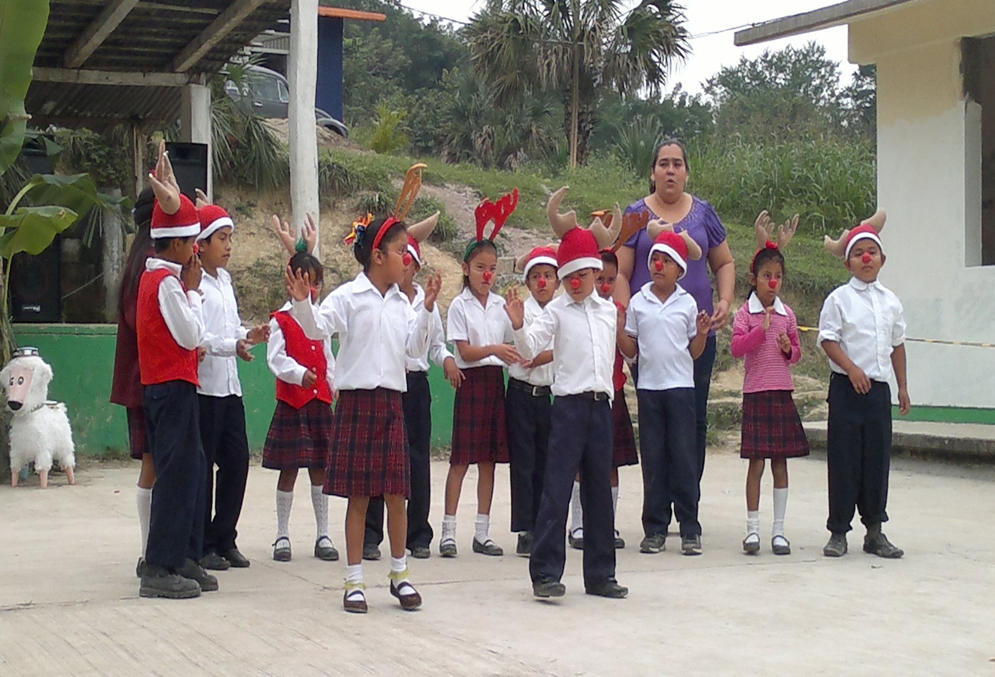

Slide 14
CANTO DE VILLANCICOS.

Slide 15
TRABAJO MANUAL REALIZADO POR LOS ALUMNOS CON MATERIAL DE DESECHO.

Slide 16
PRIORIDAD:CONVERSEMOS SOBRE LA MANERA DE ESTABLECER Y HACER CUMPLIR LAS NORMAS DE LA ESCUELA.
SE APLICARON EN SU MOMENTO SANCIONES A LAS MALAS CONDUCTAS DE LOS ALUMNOS CON LA FINALIDAD DE REGULAR SU COMPORTAMIENTO, ASI COMO SEGUIR DIFUNDIENDO LAS NORMAS DEL REGLAMENTO ESCOLAR Y DEL AULA PARA CREAR AMBIENTES FAVORABLES.

Slide 17
REGLAMENTO ESCOLAR.

Slide 18
REGLAMENTO DEL AULA.

Slide 19
Cte: febrero
Prioridad: Todos los alumnos consolidan su dominio de la lectura-escritura y las matemáticas de acuerdo con su grado educativo.
realizar lectura individual en voz alta (palabras por minuto)
Elaborar reportes de lectura y escritura: ocupando libros de la biblioteca de aula y lecturas de cada grado.
Realizar ejercicios que impliquen operaciones básicas para los alumnos que presenten problemas en(suma, resta, multiplicación y división)

Slide 20
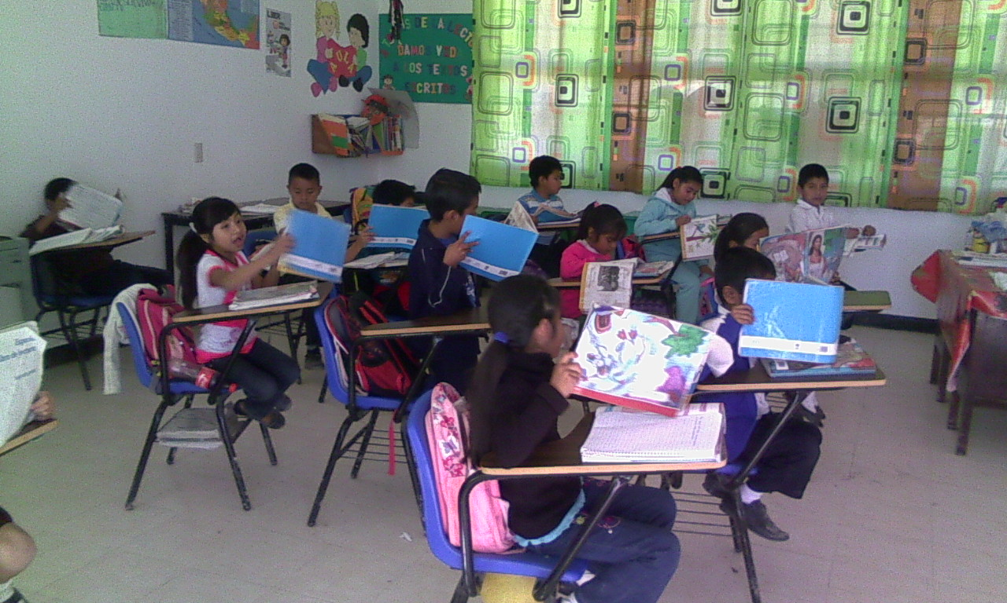
realizar lectura individual en voz alta

Slide 21
Elaborar reportes de lectura y escritura: ocupando libros de la biblioteca de aula y lecturas de cada grado.

Slide 22
Realizar ejercicios que impliquen operaciones básicas para los alumnos que presenten problemas en(suma, resta, multiplicación y división)

Slide 24
Convivencia escolar
Realizar reuniones con padres de familia para informarles sobre los problemas de aprendizaje que presentan los alumnos.
Organizar convivencia con la comunidad escolar para fortalecer los lazos de amistad (14 de febrero)
Realizar un control de la participación de los padres sobre las actividades académicas y el aprovechamiento escolar.

Slide 25
Realizar reuniones con padres de familia para informarles sobre los problemas de aprendizaje que presentan los alumnos.

Slide 26
Organizar convivencia con la comunidad escolar para fortalecer los lazos de amistad (14 de febrero)

Slide 27
Realizar un control de la participación de los padres sobre las actividades académicas y el aprovechamiento escolar

Slide 28
Prioridad: Las actividades propuestas lograron que todos los alumnos participaran en el trabajo de la clase.
Aplicar dinámicas para empezar bien el día que motiven al alumno a participar.
Realizar la activación física 10 minutos antes de entrar a clases.
Crear ambientes de confianza entre maestro y alumno.
Organizar actividades culturales, cívicas y académicas que propicien la motivación y participación del alumno
Lectura de un texto literario al término del acto cívico.

Slide 29
Aplicar dinámicas para empezar bien el día que motiven al alumno a participar.

Slide 30
Realizar la activación física 10 minutos antes de entrar a clases. Crear ambientes de confianza entre maestro y alumno. Organizar actividades culturales, cívicas y académicas que propicien la motivación y participación del alumno

Slide 31
Convivio 14 de febrero

Slide 32
Acto civico

Slide 33
Lectura de un texto literario al término del acto cívico.

Slide 34
Prioridad: Conversemos sobre las maneras de establecer y hacer cumplir las normas en la escuela.
Difundir las normas del reglamento escolar para crear ambientes favorables.
Establecer estrategias para regular las conductas de los alumnos mediante el programa de tiempo completo.

Slide 35
Difundir las normas del reglamento escolar para crear ambientes favorables.

